Slide 1
Домашнее задание.
Антипова А.Л., МБОУ СОШ №1

Slide 2
Ц Е Л Ь:
Дать рекомендации родителям по формированию навыков самоконтроля, самостоятельности при выполнении домашних заданий.
Выявить представления родителей об организации учебной работы с детьми дома.

Slide 3
Зачем учителя настаивают
на выполнении домашних заданий?
Отчего школьники
стараются избежать выполнение
домашних заданий?

Slide 4
Как родители могут помочь
своим детям?

Slide 5
Родители - это
первые и наиболее влиятельные учителя
для своих детей.

Slide 6
Функции домашнего задания.
Функция выравнивания
знаний и умений ребёнка.
2. Стимулирование познавательного интереса.
3. Развитие самостоятельности ученика, ответственности.

Slide 7
Домашние задания направлены на…
*закрепление знаний и умений,
*систематизацию изученного материала,
*применение знаний,
*развитие
творческих способностей.

Slide 8
Почему выполнение домашних заданий
бывает неэффективным?

Slide 9
Недостаточная информация
о том, как выполнять
домашнее задание.
Недостаточное умение
читать и понимать текст.
Длительное и бесполезное сидение за уроками.
Незнание оптимальной последовательности выполнения заданий по предметам.
Отсутствие мотивации учения.
Неправильная помощь родителей при выполнении домашнего задания.

Slide 10
Советы родителям.
Продолжительность работы
по приготовлению домашних заданий.
КЛАСС | Продолжительность
1 | до 1 часа
2 | до 1,5 часов
3 - 4 | до 2 часов

Slide 11
Советы родителям.
Режим дня – залог успешности обучения.
КЛАСС | Ночной сон | Дневной сон
1 | 10-11 часов | 1,5-2 часа
2-3 | 10-11 часов | 1,5 часа (во 2 кл.)
4 | 10,5 часов

Slide 12
Советы родителям.
Правила
организации помощи.
* Выполняйте только то, Что задано на дом.
* Выполняйте домашнее задание вместе
с ним, а не вместо него.
* Работайте спокойно, поощряйте успех.
* Никогда не начинайте с трудных заданий. Постепенно усложняйте задания.
* Работа должна быть систематической.

Slide 13
Советы родителям.
Очень важна Ваша поддержка.
- Я уверена, что у тебя всё получится.
Я помогу тебе, и ты обязательно справишься.
Молодец! Правильно!
Ты меня радуешь.

Slide 14
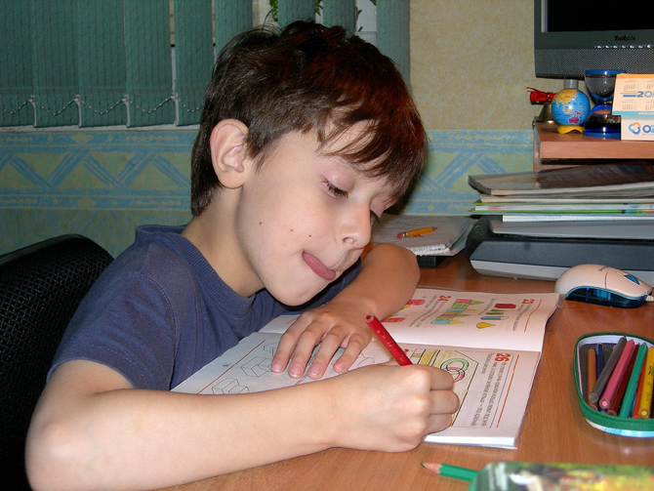
П О М Н И Т Е!
Начало занятий в строго установленное время.
Необходимо постоянное место для занятий.
Важно работу начинать немедленно.
Необходимы перерывы в работе.
Приучение к режиму должно сочетаться с Вашей самодисциплиной,
уважением к ребёнку,
разумной
требовательностью.

Slide 15
Для того, чтобы школьник поверил
в успех,
в возможность преодоления проблем,
в это должны поверить мы,
и успех не заставит себя ждать.

Slide 16
Спасибо за внимание!
Использовала интернет-ресурсы,
материалы коллег, в т.ч. Егоровой И.М., Хабаровск.

